Slide 1
Luyện đọc
thổi còi
khói lửa
mưa rơi
cá hồi
cái gối
đòi hỏi
chờ đợi
lời nói
trời tối
- Voi con có cái vòi dài.
- Bà nội có cây ổi quả ăn giòn và thơm.

Slide 2



TIẾNG VIỆT 1
TRANG 92, 93

Slide 3




Khởi động
chùm nhãn
nồi cơm
nhảy dây
trùm nhãn
lồi cơm
que cem
nói lời hay
trốn tìm
que kem

Slide 4

BÀI
ÔN TẬP
VÀ KỂ CHUYỆN
40
Đọc
1
xóm
nồm
rơm
kẽm
nêm
sim
chùm
tai
hãy
đấy
hỏi
hội
khơi

Slide 5

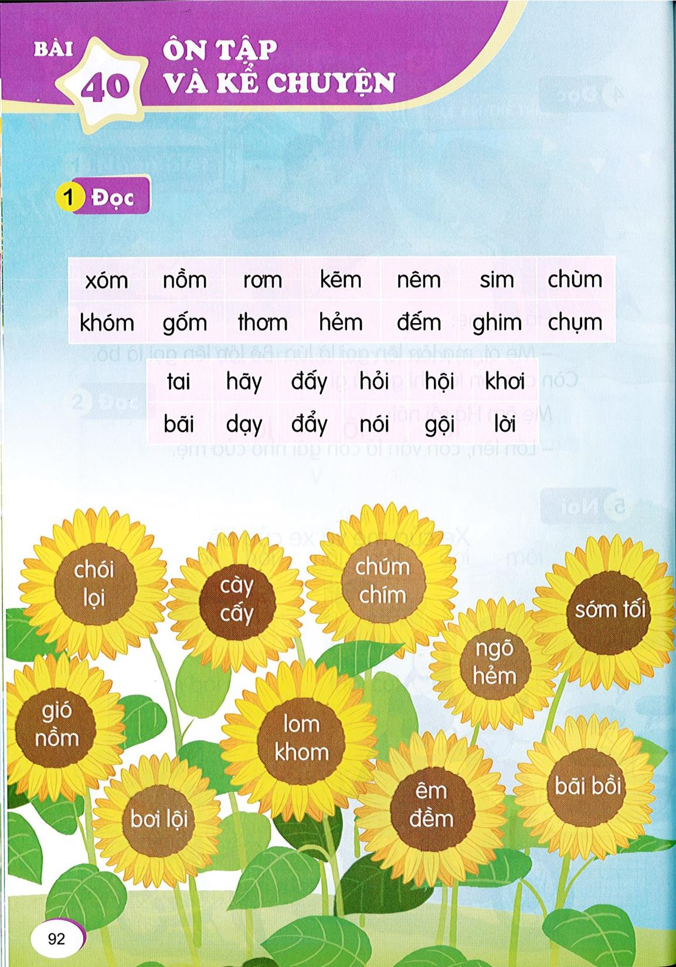
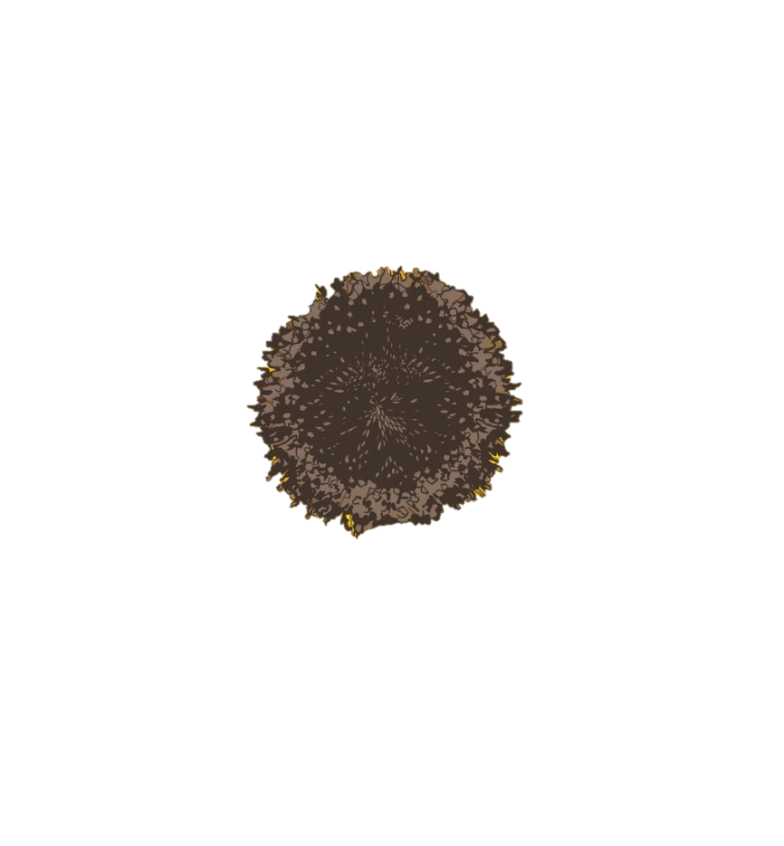

4
1
3
9
chúm
chím
chói
lọi
cày
cấy
sớm
tối
5
ngõ
hẻm
2
7
gió nồm
lom
khom
10
6
8
bãi
bồi
êm
đềm
bơi
lội

Slide 6
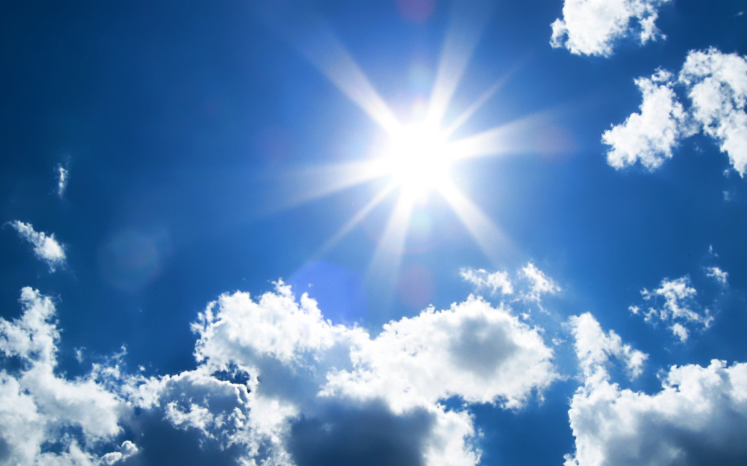
chói lọi
Notes:
Chói lọi: sáng và đẹp rực rỡ. VD: Nắng hè chói lọi; “Đồn rằng chúa mở khoa thi/Bảng vàng chói lọi đỗ thì tên anh”.

Slide 7
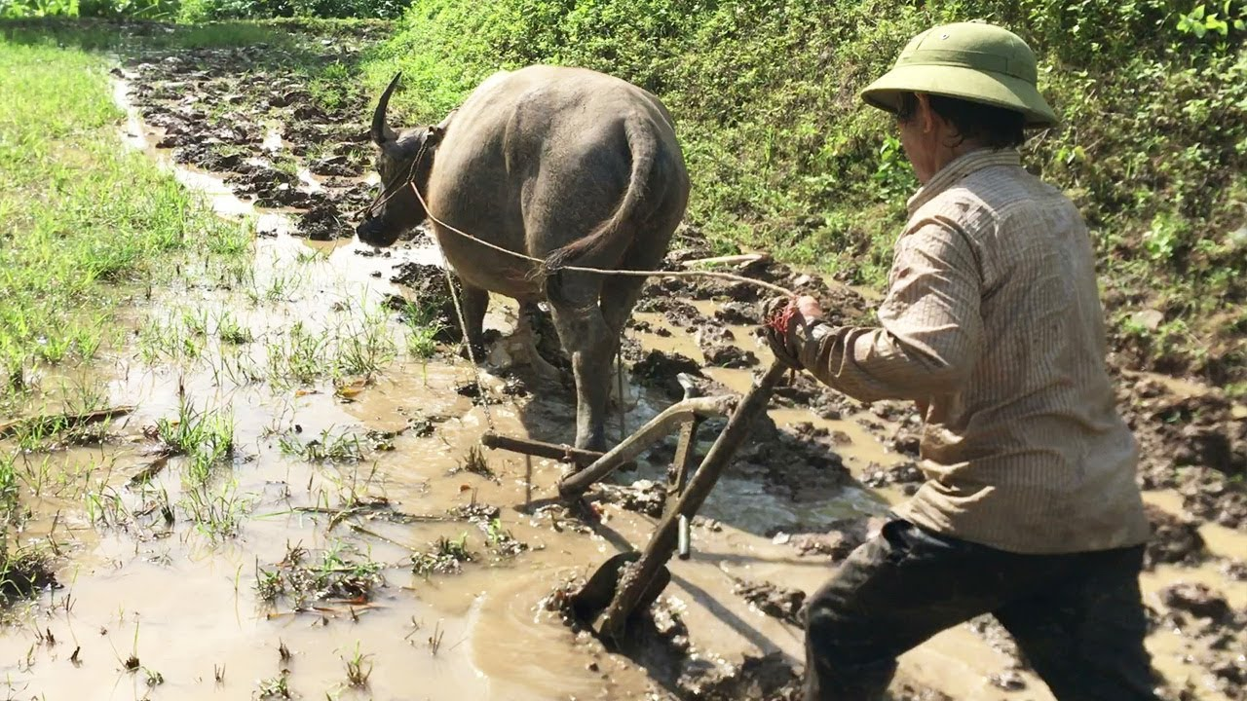
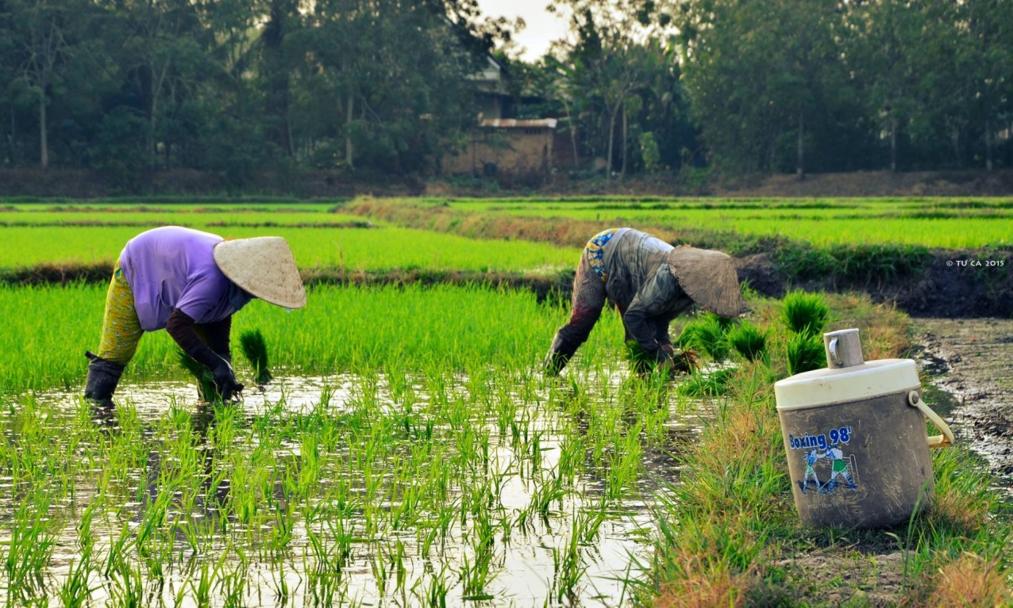
cày cấy
Notes:
phà

Slide 8
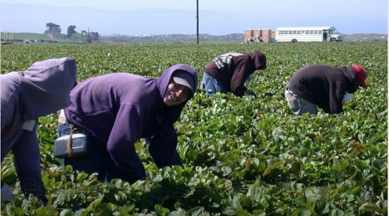
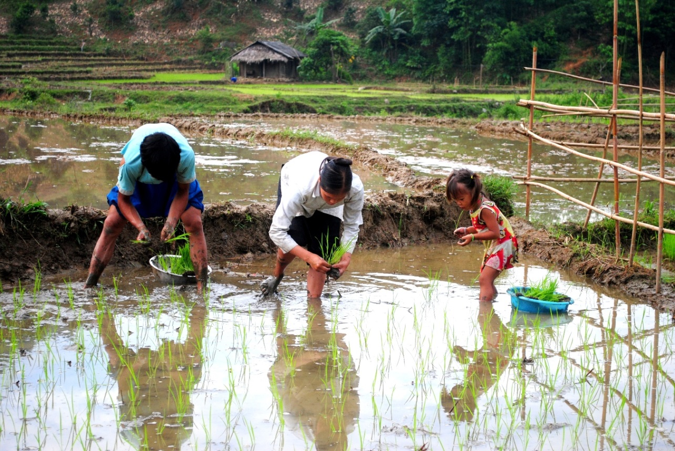
lom khom
Notes:
Cổ vũ

Slide 9
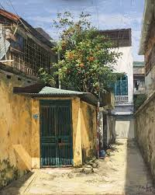
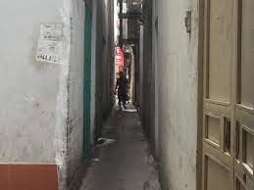
ngõ hẻm

Slide 10
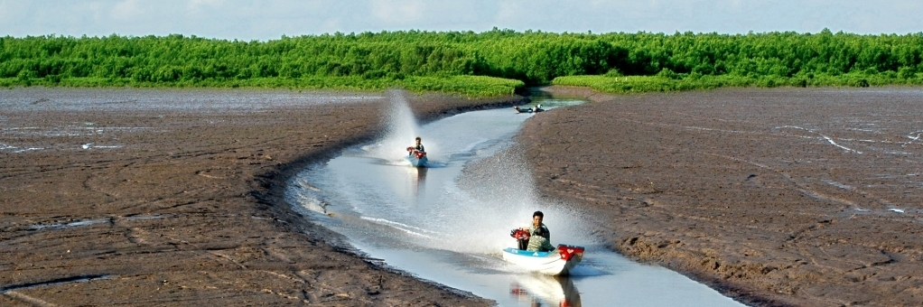
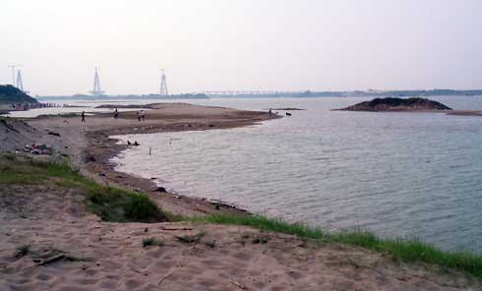
bãi bồi

Slide 11

bơi lội

Slide 12
Nhím con ra bãi cỏ tìm cái ăn. Nó phấn chấn khi thấy vô số quả chín thơm ngon. Nhím vội chạy về gọi bạn chồn. Cả hai quay lại, ăn đến no nê.
1
2
3
4
Notes:
GV chú ý giải thích cho HS hiểu tác dụng của dấu ngoặc kép.

Slide 13
Nhím con ra bãi cỏ tìm cái ăn. Nó phấn chấn khi thấy vô số quả chín thơm ngon. Nhím vội chạy về gọi bạn chồn. Cả hai quay lại, ăn đến no nê.
Notes:
GV chú ý giải thích cho HS hiểu tác dụng của dấu ngoặc kép.

Slide 14
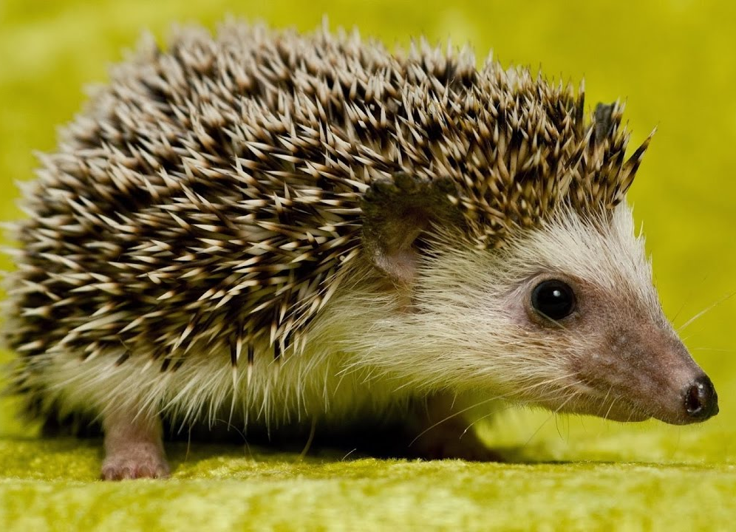
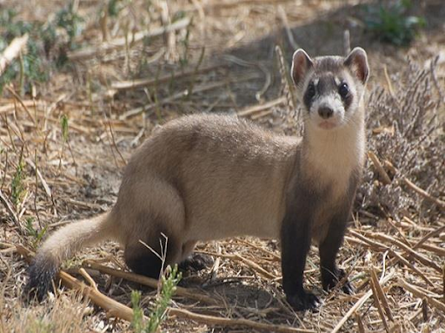
nhím
chồn

Slide 15
Nhím con ra bãi cỏ tìm cái ăn. Nó phấn chấn khi thấy vô số quả chín thơm ngon. Nhím vội chạy về gọi bạn chồn. Cả hai quay lại, ăn đến no nê.
Nhím làm gì khi thấy nhiều quả chín thơm ngon?
Em có nhận xét gì về tình cảm của nhím dành cho bạn?
Những loài vật nào xuất hiện trong bài?
Nhím nhìn thấy gì ở bãi cỏ?

Slide 16
Em hãy chọn từ “thông minh” hoặc “tốt bụng” để điền vào chỗ chấm trong câu cho phù hợp để khen ngợi Nhím.
Nhím con thật là …………
tốt bụng
Tại sao em chọn từ đó?

Slide 17



Thư giãn nào!

Slide 18
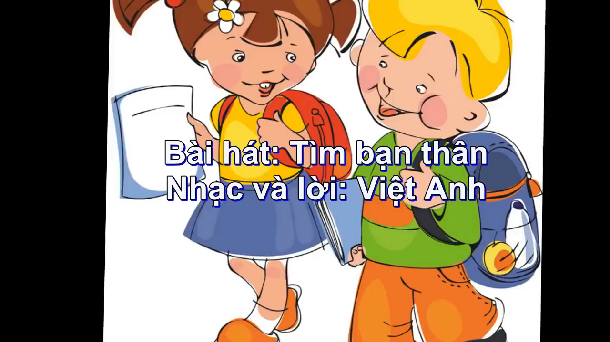

Slide 19
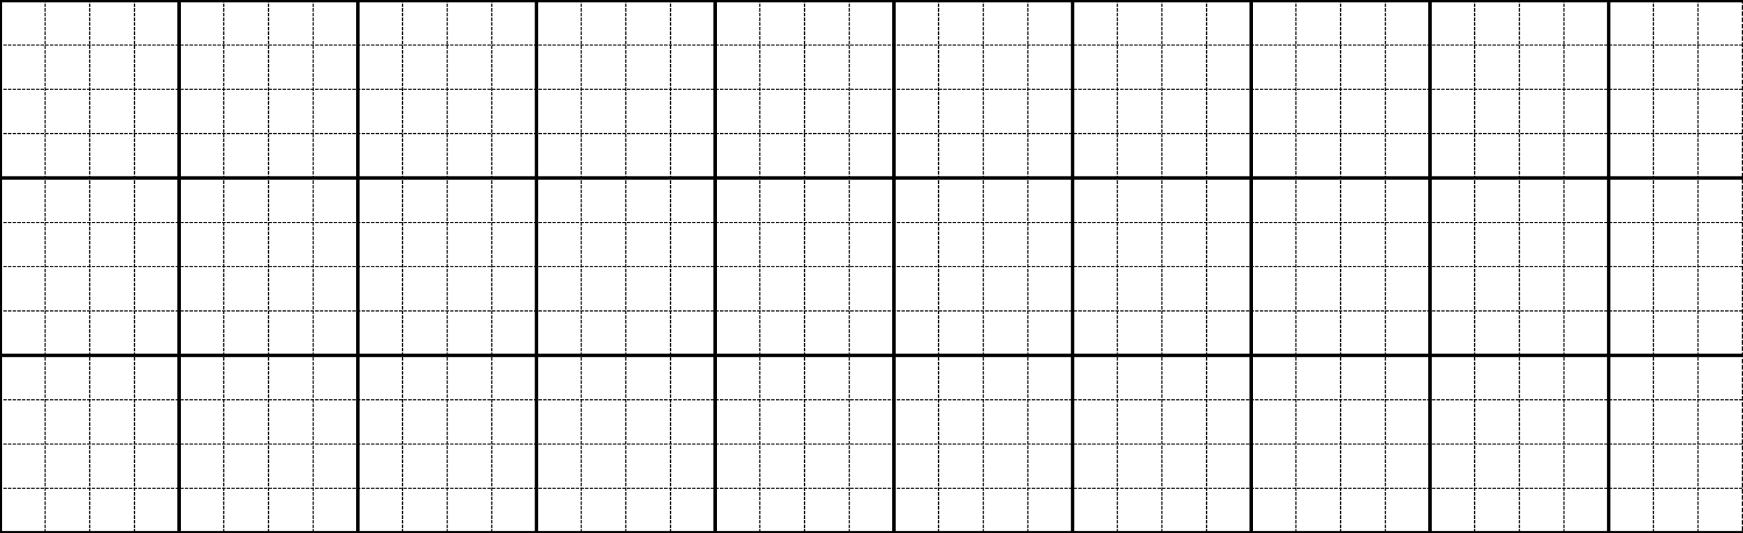
Viết
2
VΡ cΪ có vā dài.
Notes:
Câu dài nên GV hướng dẫn viết bảng nhé

Slide 20


Slide 21
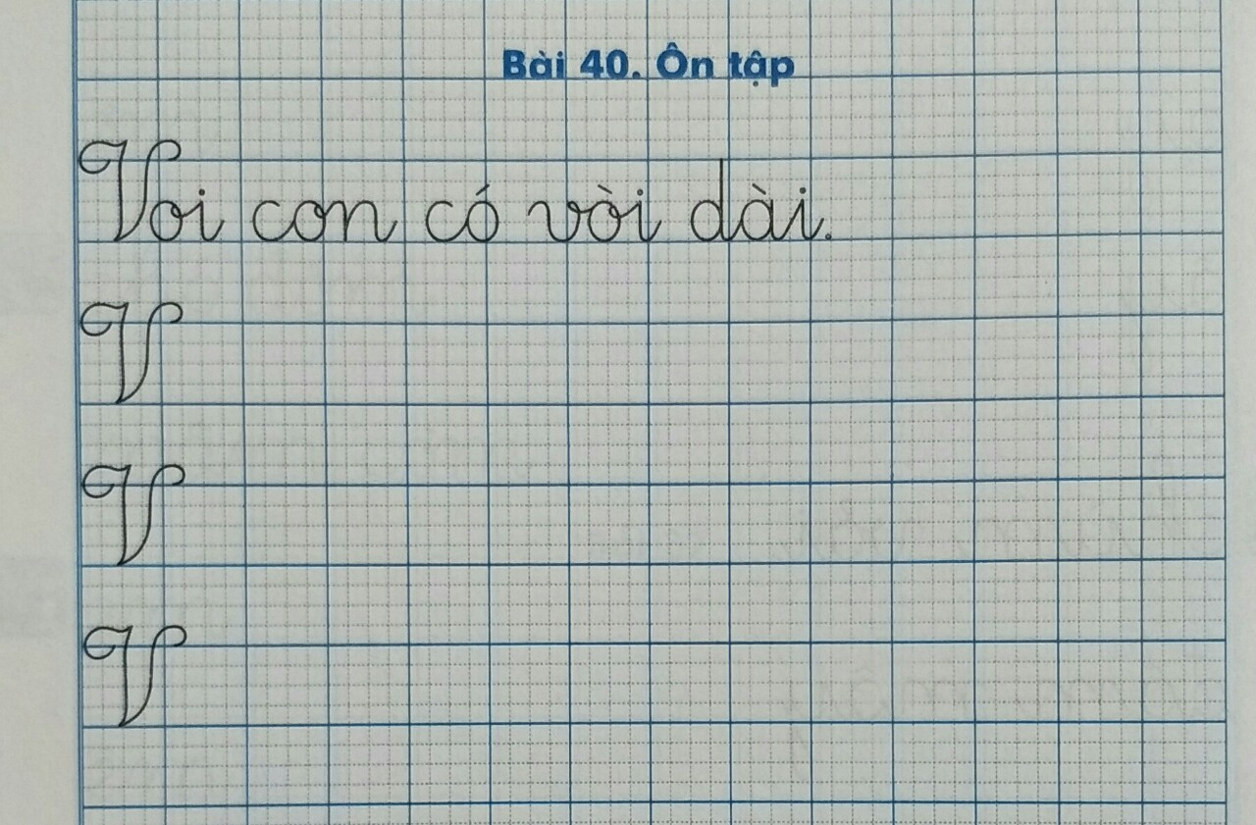
Viết vở
3

Slide 22
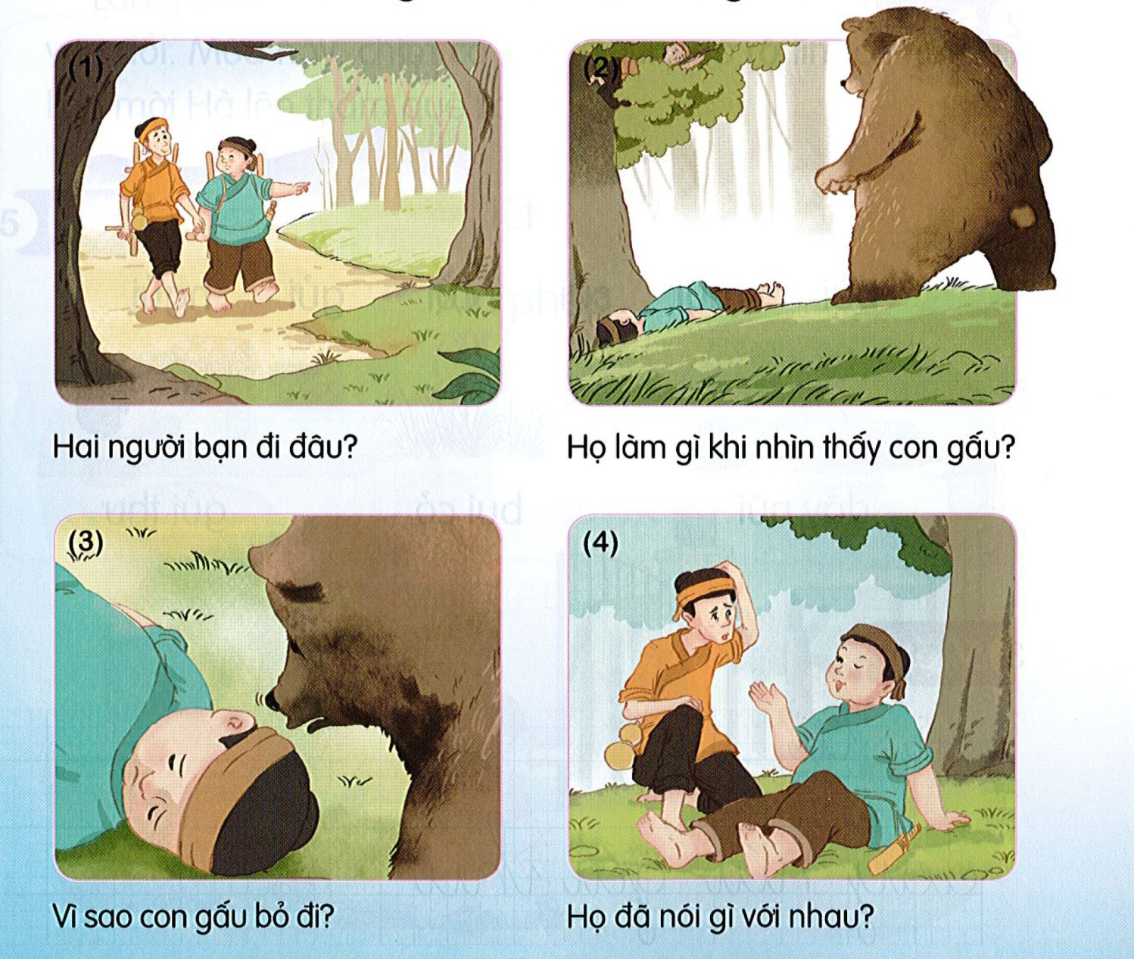
Hai người bạn và con gấu
4
Kể chuyện

Slide 23


Slide 24

Hai người bạn và con gấu
1. Hai người bạn đi đâu?
2. Trên đường đi, chuyện gì xảy ra với họ?

Slide 25
3. Anh gầy làm gì khi nhìn thấy con gấu?
4. Anh béo làm gì để đánh lừa con gấu?

Slide 26
5. Con gấu làm gì chàng béo?
6. Vì sao con gấu bỏ đi?

Slide 27
7. Anh gầy hỏi anh béo điều gì?
8. Anh béo trả lời anh gầy thế nào?
9. Theo em, anh gầy có phải là
người bạn tốt không? Tại sao?

Slide 28
Hai người bạn và con gấu
4
Kể chuyện

Slide 29
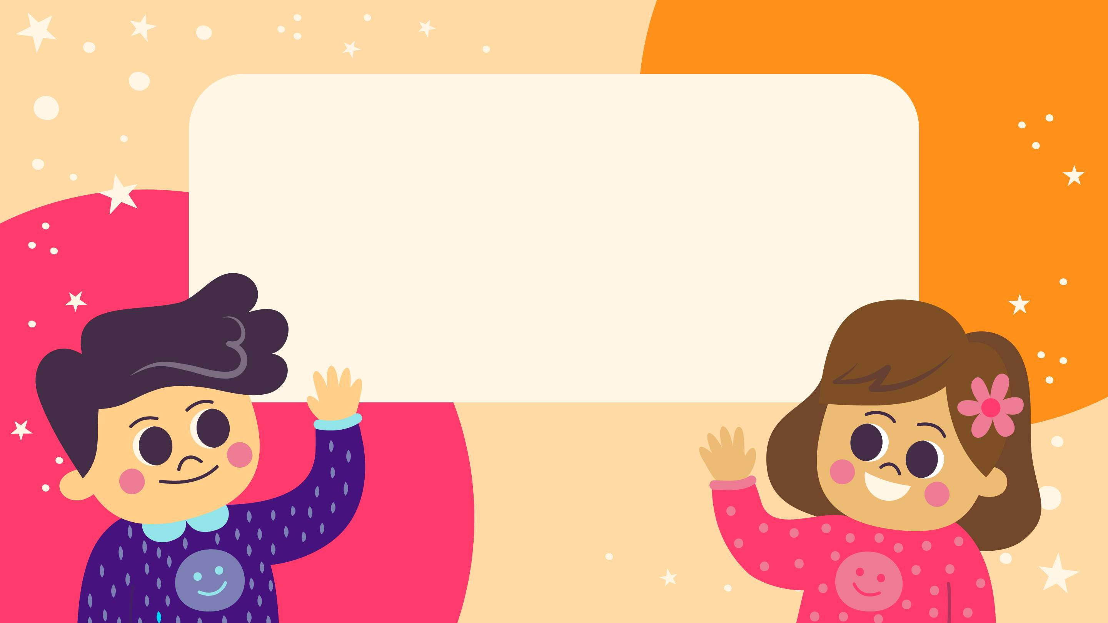
Bài học:
* Chúng ta không nên bỏ rơi bạn khi gặp nguy hiểm.
* Khi gặp tình huống nguy hiểm, chúng ta cần bình tĩnh để tìm cách thoát khỏi nguy hiểm.

Slide 30


Slide 31


“Chúng mình cùng chơi”

Slide 32
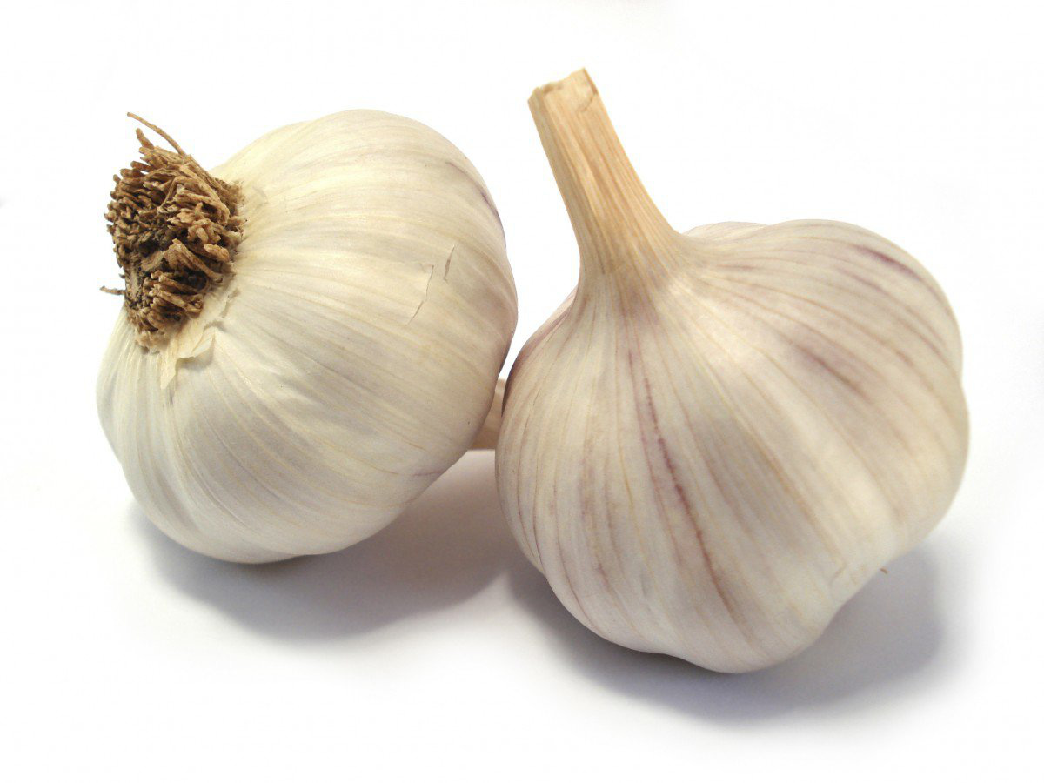
củ tỏi

Slide 33
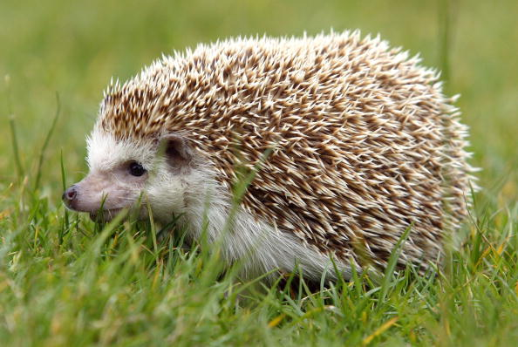
con nhím

Slide 34
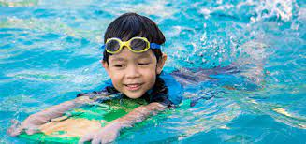
bơi lội

Slide 35
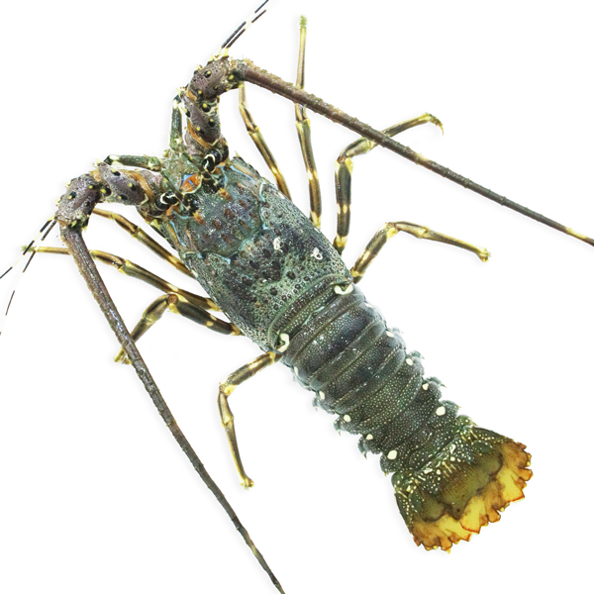
tôm hùm

Slide 36
1. Điền om hoặc ơm?
Thôn x…… đã lên đèn
C……. chín th……. làn gió.
om
ơm
ơm

Slide 37
2. Điền ng hay ngh?
ng
ngh
… ay ngắn
…ỉ … ơi
nhà … ói
ng
ng
ngh
ng
ngh
ng
… ẹn … ào
… ển cổ
… ôi nhà

Slide 38
3. Nối
Em chăm chỉ
con tôm hùm.
Mẹ mua bốn
làm bài.
Bố bận rộn
thổi xôi đỗ đen.
Bà nội
cả ngày.

Slide 39
Dặn dò bài tập ngày 12/11
Đọc lại bài 40 (tr 92 - 93) sách Tiếng Việt 1. Luyện đọc thêm bài 40 ở Vở luyện đọc. Khuyến khích các con đánh vần thầm, đọc trơn nhanh.
Tập chép vào vở ô li Tiếng Việt theo bài mẫu cô gửi.
Viết bài 40 trong vở Luyện viết 1.
Làm phiếu BT cuối tuần tùy theo năng lực của các con.

